Slide 1
面向数据结构设计方法
数据结构既影响程序的结构也影响程序的处理过
程，可从数据结构导出程序的处理过程，适合详细
设计。
面向数据结构设计方法两种：
Jackson和Warnier方法

Slide 2
面向数据结构设计方法
Jackson图
Jackson方法步骤
Jackson方法示例

Slide 3
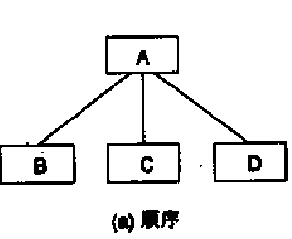
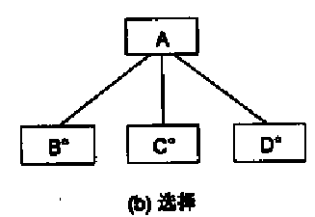
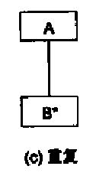
面向数据结构设计方法-Jackson图
描述数据结构：顺序、选择、重复。

Slide 4
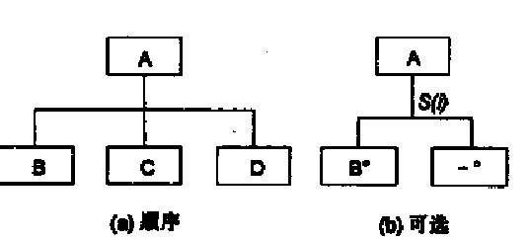
面向数据结构设计方法-Jackson图
改进：直线，选择和循环结束条件。

Slide 5
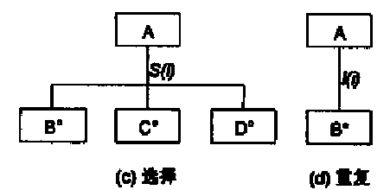
面向数据结构设计方法-Jackson图
改进：直线，选择和循环结束条件。

Slide 6
面向数据结构设计方法-Jackson方法
步骤：
1.确定输入数据和输出数据逻辑结构，用Jackson图表达；
2.确定输入结构和输出结构中有对应关系（因果）的单元；
3.描绘数据结构的Jackson图导出描绘程序结构Jackson图；
4.列出所有操作和条件，分配到Jackson图中；
5.用伪码表示。

Slide 7
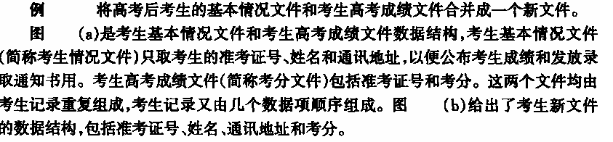
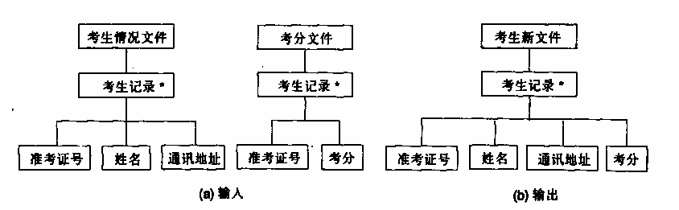
面向数据结构设计方法-Jackson方法示例

Slide 8
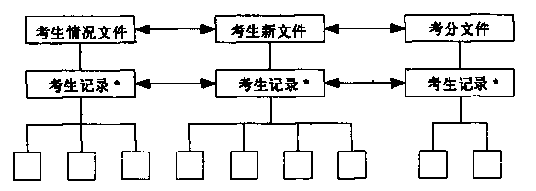
面向数据结构设计方法-Jackson方法示例

Slide 9

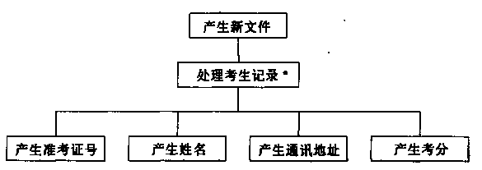
面向数据结构设计方法-Jackson方法示例

Slide 10


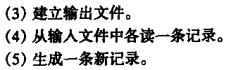

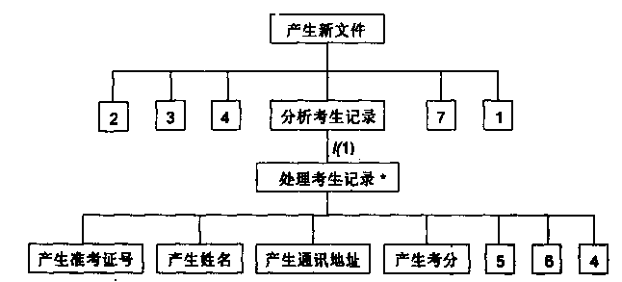
面向数据结构设计方法-Jackson方法示例

Slide 11
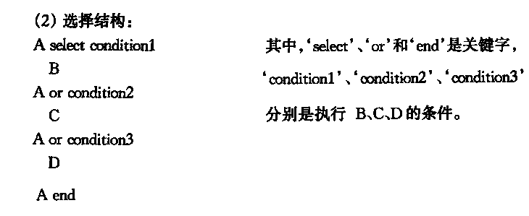
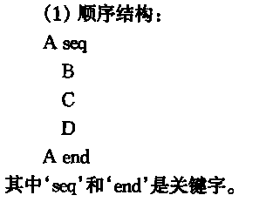
面向数据结构设计方法-Jackson方法示例

Slide 12
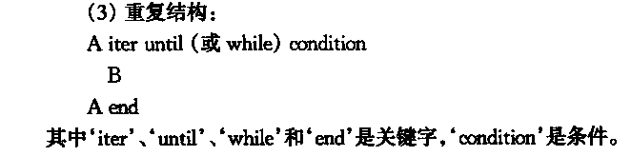
面向数据结构设计方法-Jackson方法示例

Slide 13
面向数据结构设计方法-Jackson方法示例

Slide 14
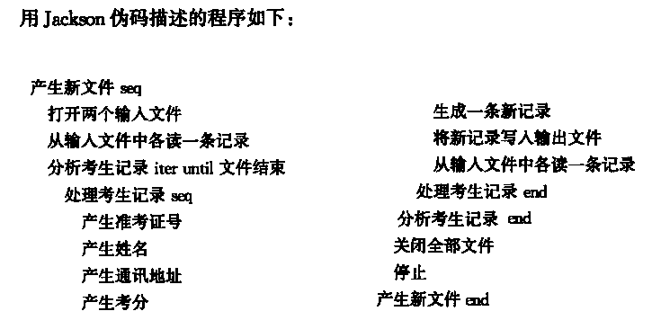
面向数据结构设计方法-Jackson方法示例

